Slide 1
תנאי מורכב עבודה עם מס' חיישנים תכנתו את הרובוט!

Slide 2
תוכן עניינים
חזרה ותזכורת
בדיקת תנאי מורכב
מהו תנאי מורכב
פקודות במשפחת מפעילים
תכנות הרובוט – סדנת תרגול
סדר וניקיון

Slide 3
חזרה ותזכורת
לולאת בקרה
מהי לולאת בקרה ולמה צריך אותה?
לולאת לעולמים
בדיקת התנאי עבור החיישן
לולאת בקרה - תרגול
הוספת חיישני מגע לרובוט

Slide 4

תנאי מורכב
תנאי מורכב בודק מספר תנאי יסוד
מחזיר תוצאת "אמת" (1) או "שקר" (0)
בתנאי מורכב ניתן לבחור כיצד לשלב את תנאי היסוד כדי להחליט אם התנאי המורכב מתקיים
שילוב של "וגם" – יחזיר "אמת" רק אם כל תנאי היסוד מתקיימים
שילוב של "או" – יחזיר "אמת" אם אחד לפחות מתנאי היסוד מתקיימים
Notes:
חיישן שבודק באופן קבוע מה זווית זרוע הרובוט מאפשר תכנות גמיש וקבלת החלטות בזמן אמת בהתאם לזוית הזרוע הנוכחית. כך ניתן לקבוע מתי ייעצרו תנועות פתיחת וסגירת הזרוע בהתאם לנדרש ממנה.

Slide 5
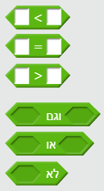
תנאי מורכב – משפחת מפעילים
מכילה פקודות המאפשרות לנו לבצע מגוון פעולות לבדיקה ועדכונים של ערכים בתכנית
תנאים
צורתן משושה
מחזירות "אמת" או "שקר"
יודעות לבצע השוואה בין ערכים
יודעות לבדוק כמה תנאי יסוד ביחד
משתלבות בפקודות התנאי (בקרה)
Notes:
חיישן שבודק באופן קבוע מה זווית זרוע הרובוט מאפשר תכנות גמיש וקבלת החלטות בזמן אמת בהתאם לזוית הזרוע הנוכחית. כך ניתן לקבוע מתי ייעצרו תנועות פתיחת וסגירת הזרוע בהתאם לנדרש ממנה.

Slide 6
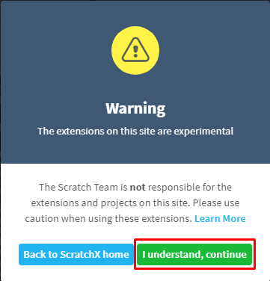
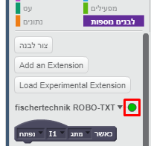
חיבור הרובוט למחשב
חיבור הבטריה לבקר והדלקת הרובוט
חיבור הרובוטים למחשבים עם כבל USB
להריץ את קובץ "תוכנת הקישור" FTSCRACHTXT ולבחור את אופצית החיבור (USB/BT/WiFi)
כניסה לאתר ScratchX להרחבה של פישרטקניק
אישור תנאי השימוש
בדיקה שנקודת החיווי של הרובוט ירוקה

Slide 7
תנאי מורכב - תרגול
הסיעו את הרובוט קדימה ובעזרת לולאת בקרה בדקו כל הזמן את חיישני המגע וכאשר חיישן כלשהו נלחץ – עצרו את הרובוט
דיון
איזה תנאי מורכב מתאים לאלגוריתם הנדרש? "או"/"וגם"? מדוע?
איך נשלב את התנאי המורכב בלולאת הבקרה?
רמז: שימו לב לצורה שבתוך פקודת התנאי
Notes:
חיישן שבודק באופן קבוע מה זווית זרוע הרובוט מאפשר תכנות גמיש וקבלת החלטות בזמן אמת בהתאם לזוית הזרוע הנוכחית. כך ניתן לקבוע מתי ייעצרו תנועות פתיחת וסגירת הזרוע בהתאם לנדרש ממנה.

Slide 8
תנאי מורכב - המשך תרגול
הסיעו את הרובוט קדימה וכאשר שני חיישני המגע בקדמת הרובוט נלחצים – עצרו את הרובוט
הסיעו את הרובוט קדימה וכאשר שני חיישני המגע נלחצים – סעו אחורה 2 שניות
הסיעו את הרובוט קדימה וכאשר שני חיישני המגע נלחצים – סעו אחורה 2 שניות, וסעו בקשת שמאלה 4 שניות.
דיון
האם התכניות תסתיימנה אי פעם?
Notes:
חיישן שבודק באופן קבוע מה זווית זרוע הרובוט מאפשר תכנות גמיש וקבלת החלטות בזמן אמת בהתאם לזוית הזרוע הנוכחית. כך ניתן לקבוע מתי ייעצרו תנועות פתיחת וסגירת הזרוע בהתאם לנדרש ממנה.

Slide 9

תנאי מורכב - תרגול מתקדמים
מטלת מתקדמים: תכנתו את הרובוט לסוע קדימה כל עוד אין מכשול בדרכו, וכאשר נתקל במכשול הרובוט ינסה לעקוף אותו ולהמשיך בנסיעה קדימה.
Notes:
חיישן שבודק באופן קבוע מה זווית זרוע הרובוט מאפשר תכנות גמיש וקבלת החלטות בזמן אמת בהתאם לזוית הזרוע הנוכחית. כך ניתן לקבוע מתי ייעצרו תנועות פתיחת וסגירת הזרוע בהתאם לנדרש ממנה.

Slide 10
סדר וניקיון
שמירת פרוייקט ה-SCRATCHX
סוגרים את החלונות במחשב
כיבוי הרובוט
סידור ציוד ועמדת העבודה
פירוק הבטריה
חיבור הבטריה לעמדת ההטענה
סידור הרובוט לארון

